Slide 1


Children Education

Slide 2
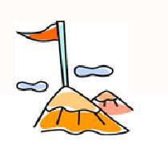
목차
A
자녀 교육
B
학습지 구독
C
사교육 과목 구성율
D
변화하는 교육 트렌드

